Slide 1
Готовую работу отправляем на почту: cpo2020@inbox.ru

Slide 4
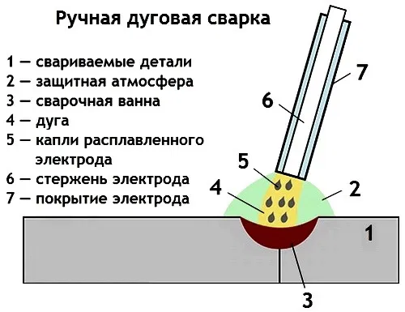
Сварочной дугой расплавляют свариваемый металл. Чтобы получить дугу, надо коснуться электродом об металл и немного оттянуть электрод от металла. В промежутке будет гореть сварочная дуга.

Slide 5
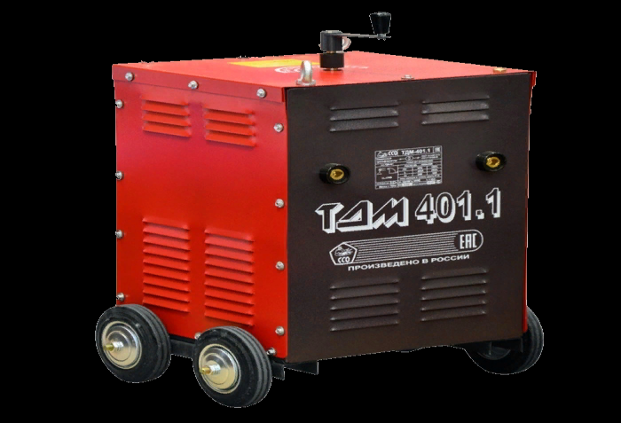
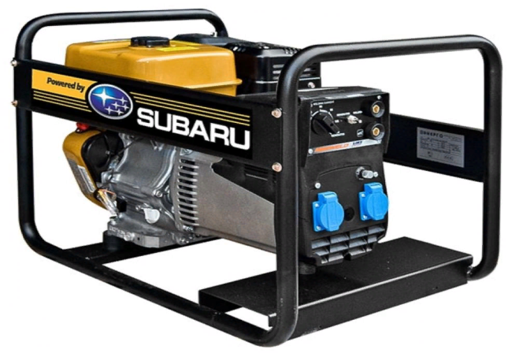
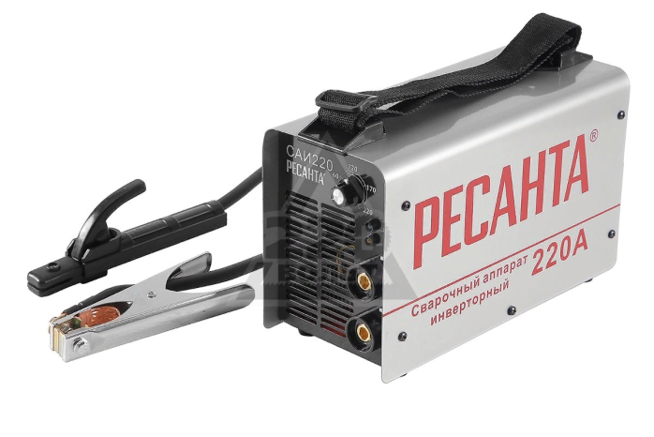
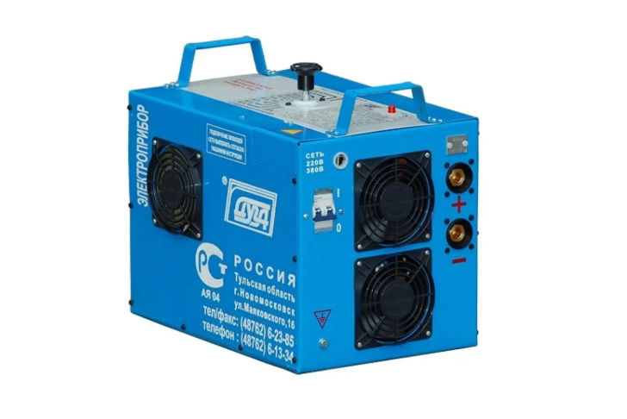
Для того, чтобы зажечь дугу нужны ИСТОЧНИКИ ПИТАНИЯ. С помощью сварочных поводов они соединяются с электродом
Сварочный трансформатор
Сварочный генератор
Инверторный источник питания
Сварочный выпрямитель

Slide 6
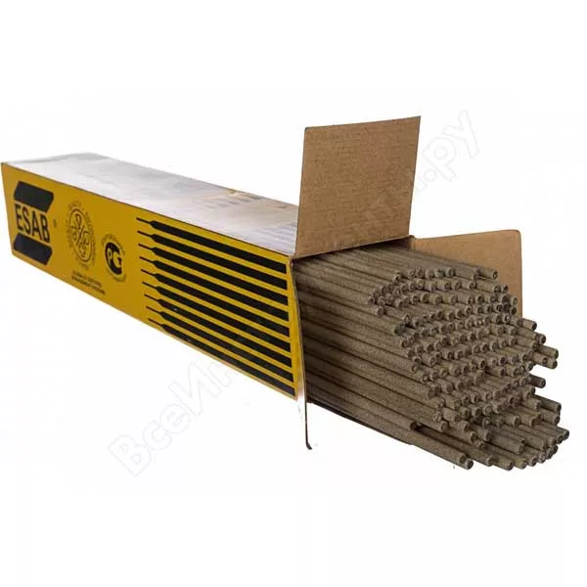
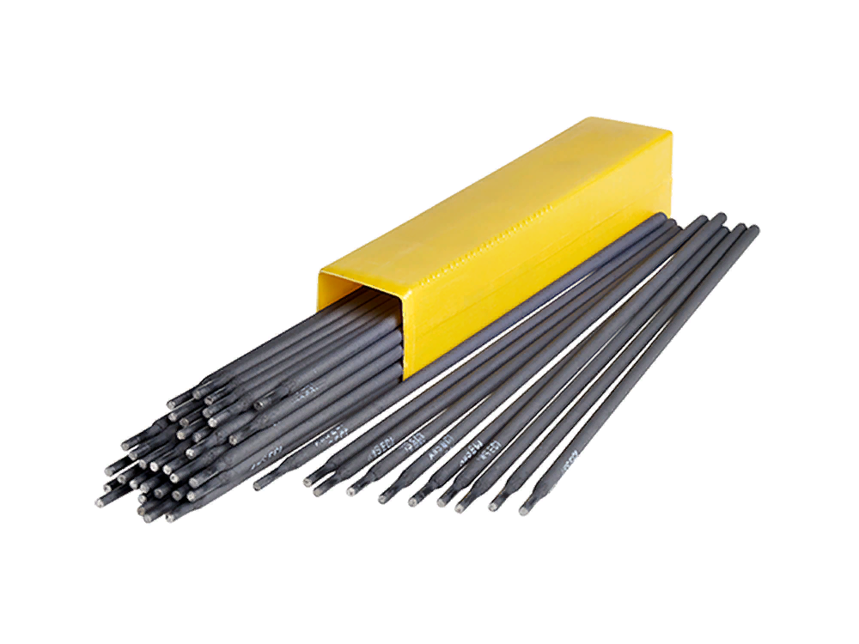
Для сваривания металла необходимы ЭЛЕКТРОДЫ – это металлические стержни в специальной обмазке

Slide 7
Вот так можно располагать металл во время сварки и получать сварные соединения

Slide 8
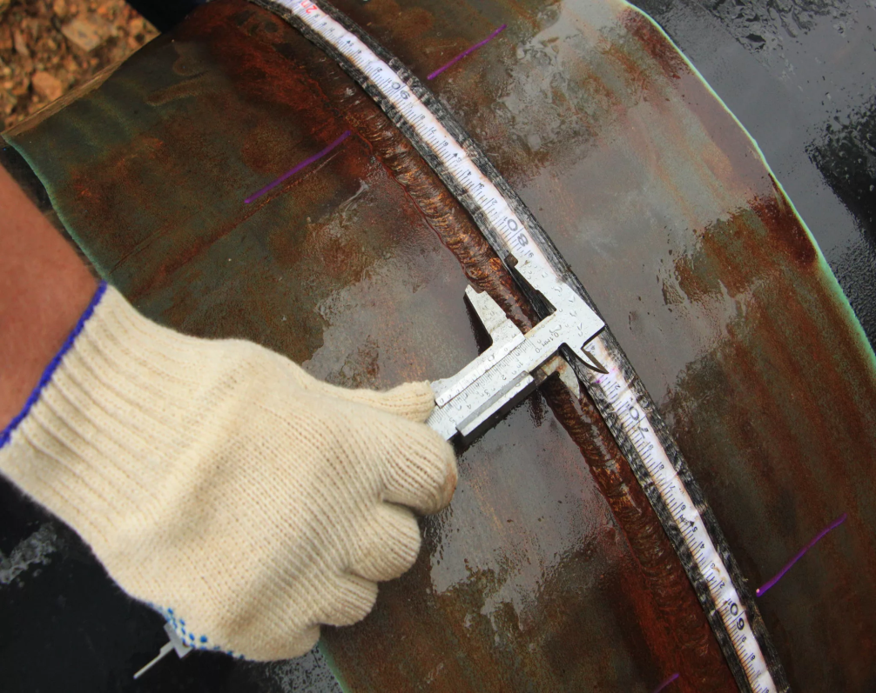
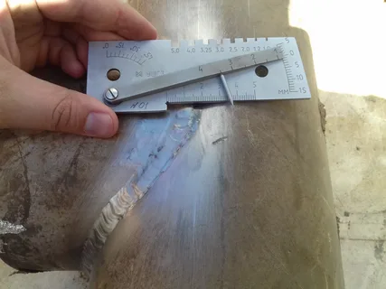
Все сварные швы обязательно проверяют на качество!!! От этого зависит прочность сварных конструкций

Slide 10
Задание- ответить на вопросы:
1. Какие материалы нужны для сваривания? (подсказка-найти слова, выделенные зеленым цветом)
2. Какое оборудование применяют для сварки? (подсказка-найти слова, выделенные красным цветом)
3. Как получить сварочную дугу?
4. Какие сварные соединения можно получить, меняя положение металла?
5. Для чего сварные швы проверяют на качество?

